Slide 1

Transfersal Graf
Pertemuan 11

Slide 2
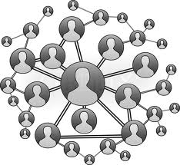
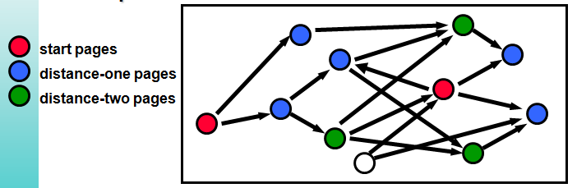
Traversal Graf
Algoritma traversal graf: mengunjungi simpul dengan cara yang sistematik
  Pencarian melebar (breadth first search/BFS)
  Pencarian mendalam (depth first search/DFS)
  Asumsi: graf terhubung
Graf: representasi persoalan
➔ Traversal graf: pencarian solusi
social graph
http://www.oreilly.de/catalog/9780596518172/toc.html
Web page network

Slide 3
Algoritma Pencarian Solusi
Tanpa informasi (uninformed/blind search)
  Tidak ada informasi tambahan
  Contoh: DFS, BFS, Depth Limited Search, Iterative Deepening Search, Uniform Cost Search
Dengan informasi (informed Search)
  Pencarian berbasis heuristik
  Mengetahui non-goal state “lebih menjanjikan” daripada yang lain
  Contoh: Best First Search, A*

Slide 4
Representasi Graf dalam Proses Pencarian
Dalam proses pencarian solusi, terdapat dua pendekatan:
Graf statis: graf yang sudah terbentuk sebelum proses pencarian dilakukan
- graf direpresentasikan sebagai struktur data
Graf dinamis: graf yang terbentuk saat proses pencarian dilakukan
- graf tidak tersedia sebelum pencarian, graf dibangun selama pencarian solusi

Slide 5
Graf Statis

Slide 6
Pencarian Melebar (BFS)
1
Traversal dimulai dari simpul v.
Algoritma:
1. Kunjungi simpul v
2. Kunjungi semua simpul yang bertetangga dengan simpul v terlebih dahulu.
3. Kunjungi simpul yang belum dikunjungi dan bertetangga dengan simpul-simpul yang tadi dikunjungi, demikian seterusnya.
2
3
4
5
6
7
8

Slide 7
BFS: Struktur Data
Matriks ketetanggaan A = [a_{ij}] yang berukuran nxn,
a_{ij}= 1, jika simpul i dan simpul j bertetangga,
a_{ij}= 0, jika simpul i dan simpul j tidak bertetangga.
2. Antrian q untuk menyimpan simpul yang telah dikunjungi.
3. Tabel Boolean, diberi nama “dikunjungi”
  dikunjungi : array[l..n] of boolean
  dikunjungi[i] = true jika simpul i sudah dikunjungi
  dikunjungi[i] = false jika simpul i belum dikunjungi

Slide 8
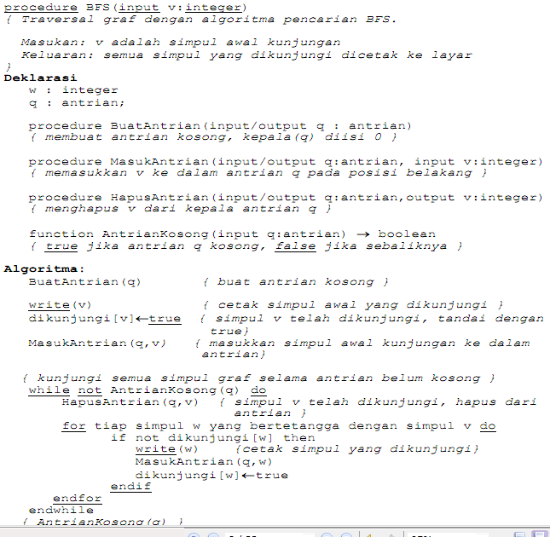

Slide 10
BFS: Ilustrasi
1
Iterasi | V | Q | dikunjungi
 |  |  | 1 | 2 | 3 | 4 | 5 | 6 | 7 | 8
Inisialisasi | 1 | {1} | T | F | F | F | F | F | F | F
Iterasi 1 | 1 | {2,3} | T | T | T | F | F | F | F | F
Iterasi 2 | 2 | {3,4,5} | T | T | T | T | T | F | F | F
Iterasi 3 | 3 | {4,5,6,7} | T | T | T | T | T | T | T | F
Iterasi 4 | 4 | {5,6,7,8} | T | T | T | T | T | T | T | T
Iterasi 5 | 5 | {6,7,8} | T | T | T | T | T | T | T | T
Iterasi 6 | 6 | {7,8} | T | T | T | T | T | T | T | T
Iterasi 7 | 7 | {8} | T | T | T | T | T | T | T | T
Iterasi 8 | 8 | {} | T | T | T | T | T | T | T | T
2
3
4
5
6
7
8
Urutan simpul2 yang dikunjungi: 1, 2, 3, 4, 5, 6, 7, 8

Slide 11
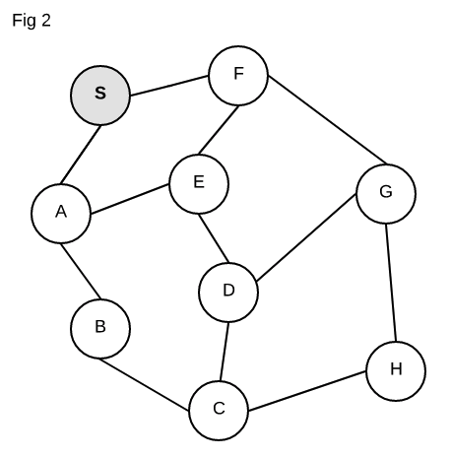
BFS: Ilustrasi

Slide 12
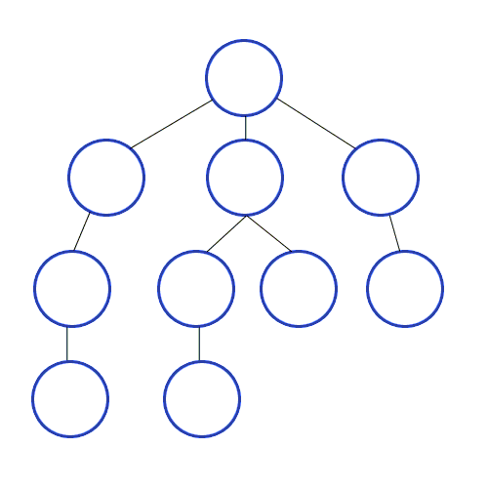
BFS: Ilustrasi

Slide 13
Pencarian Mendalam (DFS)
Traversal dimulai dari simpul v. Algoritma:
Kunjungi simpul v
Kunjungi simpul w yang bertetangga dengan simpul v.
Ulangi DFS mulai dari simpul w.
Ketika mencapai simpul u sedemikian sehingga semua simpul yang bertetangga dengannya telah dikunjungi, pencarian dirunut-balik (backtrack) ke simpul terakhir yang dikunjungi sebelumnya dan mempunyai simpul w yang belum dikunjungi.
Pencarian berakhir bila tidak ada lagi simpul yang belum dikunjungi yang dapat dicapai dari simpul yang telah dikunjungi.
1
2
3
4
5
6
7
8

Slide 14
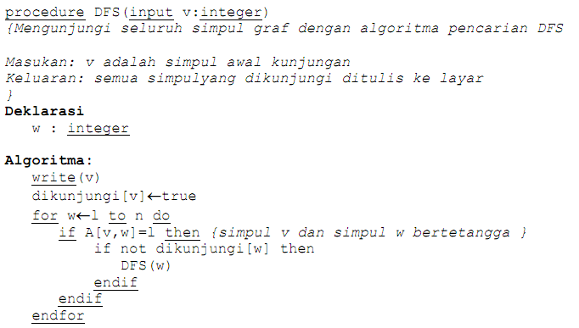
DFS

Slide 15
DFS: Ilustrasi 1
1
DFS(1): v=1; dikunjungi[1]=true; DFS(2)
  DFS(2): v=2; dikunjungi[2]=true; DFS(4)
    DFS(4): v=4; dikunjungi[4]=true; DFS(8)
      DFS(8): v=8; dikunjungi[8]=true; DFS(5)
        DFS(5): v=5; dikunjungi[5]=true
        DFS(6): v=6; dikunjungi[6]=true; DFS(3)
          DFS(3): v=3; dikunjungi[3]=true; DFS(7)
            DFS(7): v=7; dikunjungi[7]=true
2
3
4
5
6
7
Urutan simpul2 yang dikunjungi: 1, 2, 4, 8, 5, 6, 3, 7
8

Slide 16
DFS: Ilustrasi 2
1
DFS(1): v=1; dikunjungi[1]=true; DFS(2)
  DFS(2): v=2; dikunjungi[2]=true; DFS(3)
    DFS(3): v=3; dikunjungi[3]=true; DFS(6)
      DFS(6): v=6; dikunjungi[6]=true; DFS(8)
        DFS(8): v=8; dikunjungi[8]=true; DFS(4)
          DFS(4): v=4; dikunjungi[4]=true;
        DFS(8): DFS(5)
          DFS(5): v=5; dikunjungi[5]=true
        DFS(8): DFS(7)
          DFS(7): v=7; dikunjungi[7]=true
2
3
4
5
6
7
Urutan simpul2 yang dikunjungi: 1, 2, 3, 6, 8, 4, 5, 7
8

Slide 17
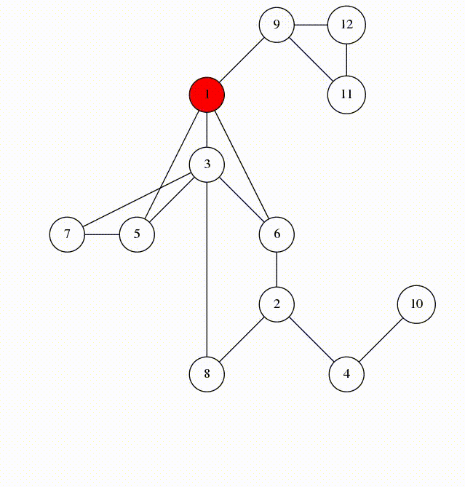
DFS: Ilustrasi

Slide 18
DFS: Ilustrasi

Slide 19
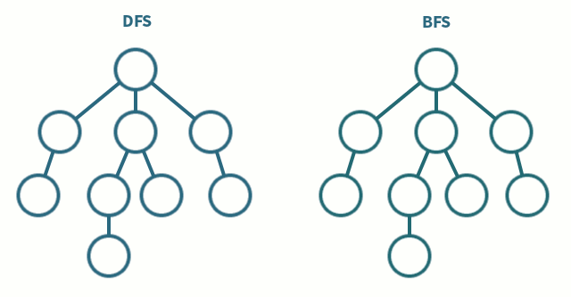
Ilustrasi

Slide 20
Contoh
Khusus untuk graf berarah, beberapa simpul mungkin tidak dapat dicapai dari simpul awal. Coba dengan simpul yang belum dikunjungi sebagai simpul awal. (hal 113)
DFS (1): 1-2-4-3-5-6-7
BFS (1): 1-2-4-3-5-7-6
1
2
3
4
6
5
7

Slide 21
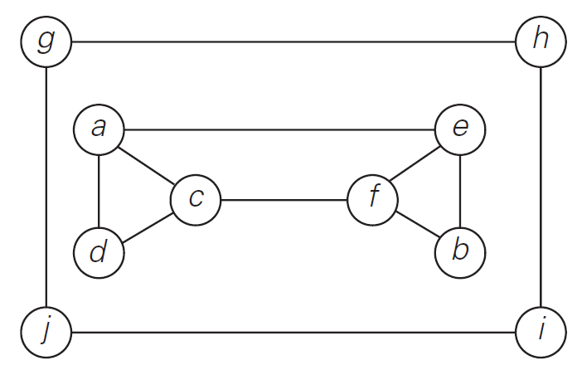
Contoh Lain
Bagaimana penelusuran graf dengan BFS?
Bagaimana Penelusuran graf dengan DFS

Slide 22
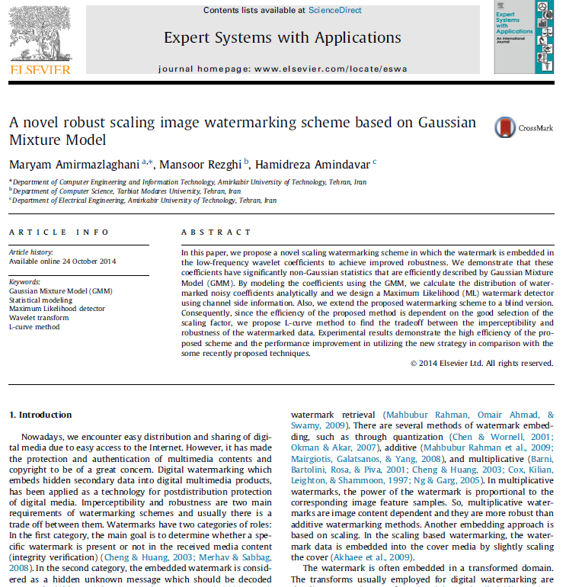
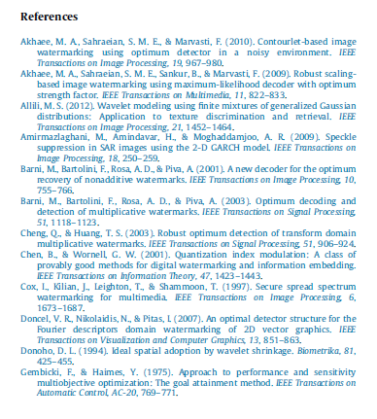
Penerapan BFS dan DFS: Citation Map

Slide 23
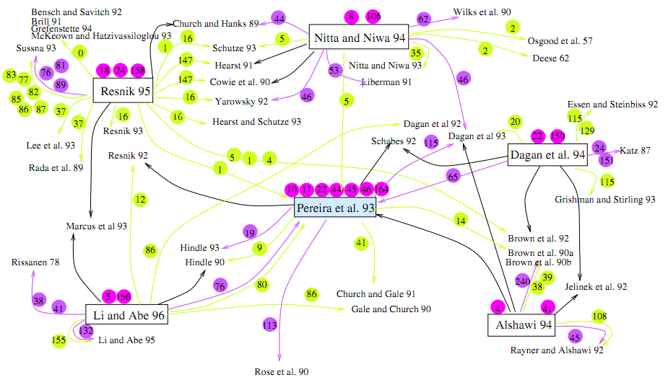
Citation Map:
Sumber: Teufel (1999), Argumentative Zoning

Slide 24
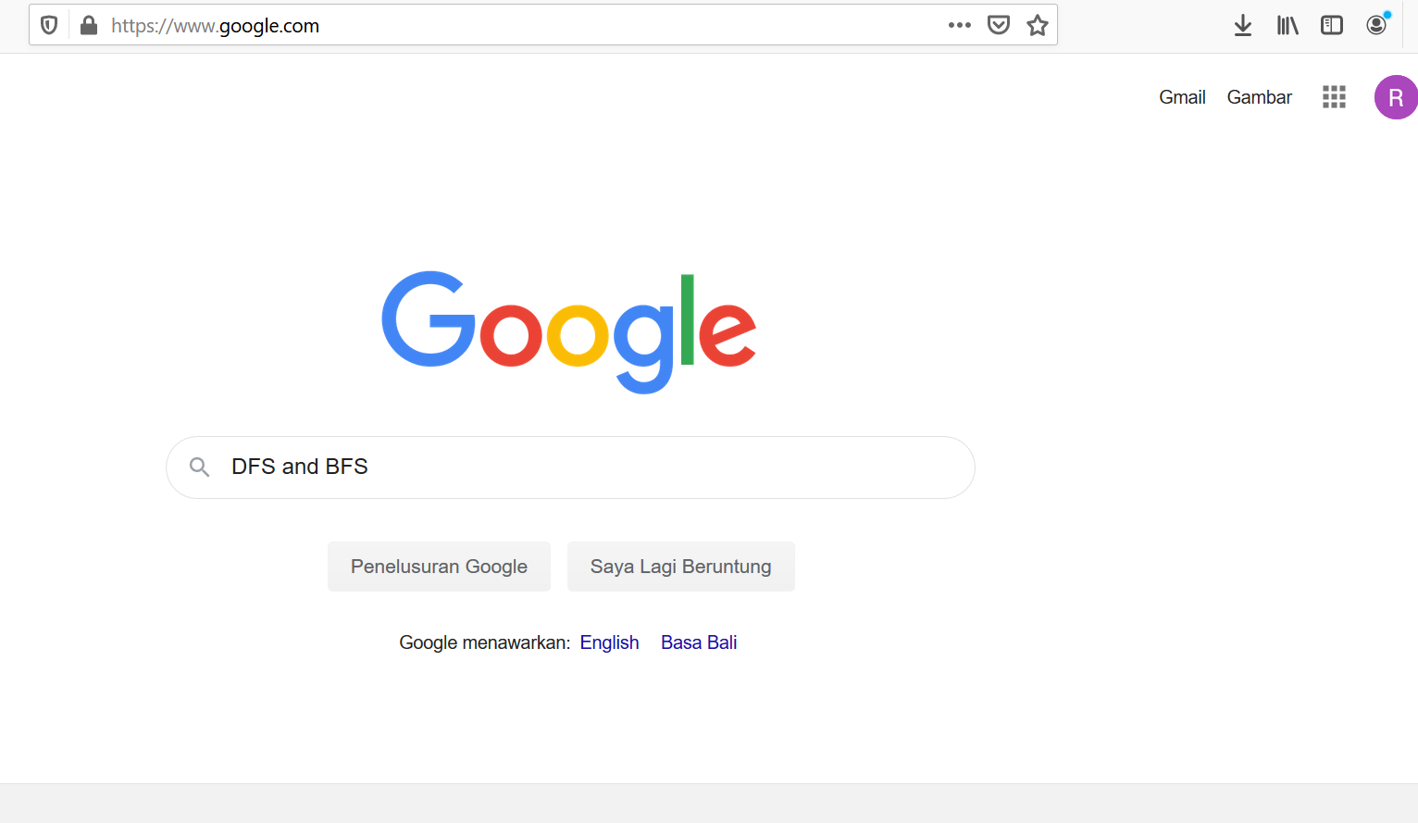
Penerapan BFS dan DFS: Web Spider
query

Slide 25
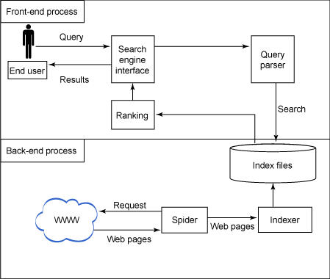
Penerapan BFS dan DFS: Web Spider
Arsitektur umum mesin pencari
Secara periodik, web spider menjejalahi internet untuk mengunjungi halaman-halaman web
http://www.ibm.com/developerworks/web/library/wa-lucene2/

Slide 26
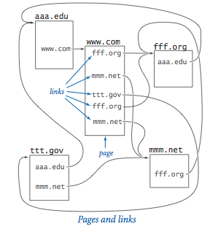
Web Spider: Penjelajahan Web
Halaman web dimodelkan sebagai graf berarah
  Simpul menyatakan halaman web (web page)
  Sisi menyatakan link ke halaman web
Bagaimana teknik menjelajahi web? Secara DFS atau BFS
Dimulai dari web page awal, lalu setiap link ditelusuri secara DFS sampai setiap web page tidak mengandung link.
http://introcs.cs.princeton.edu/java/16pagerank/

Slide 27
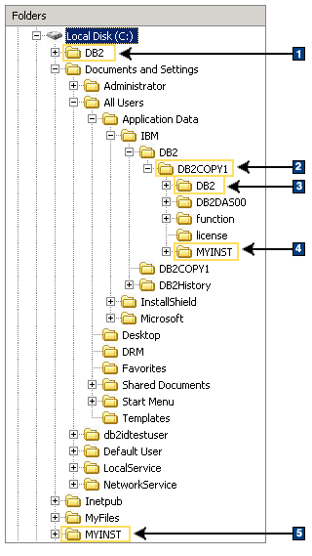
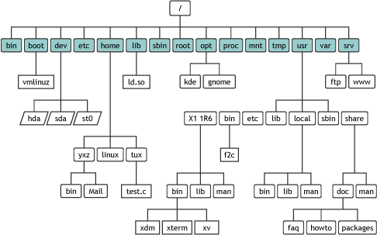
DFS dan BFS untuk penelusuran direktori (folder)

Slide 28
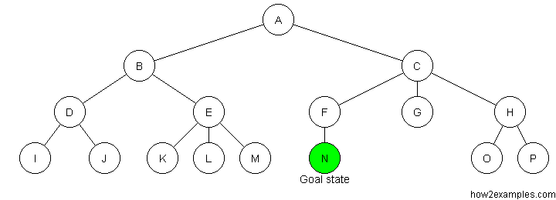
Pencarian dokumen di dalam direktori (folder) secara BFS

Slide 29
Pencarian dokumen di dalam direktori (folder) secara DFS

